Slide 1

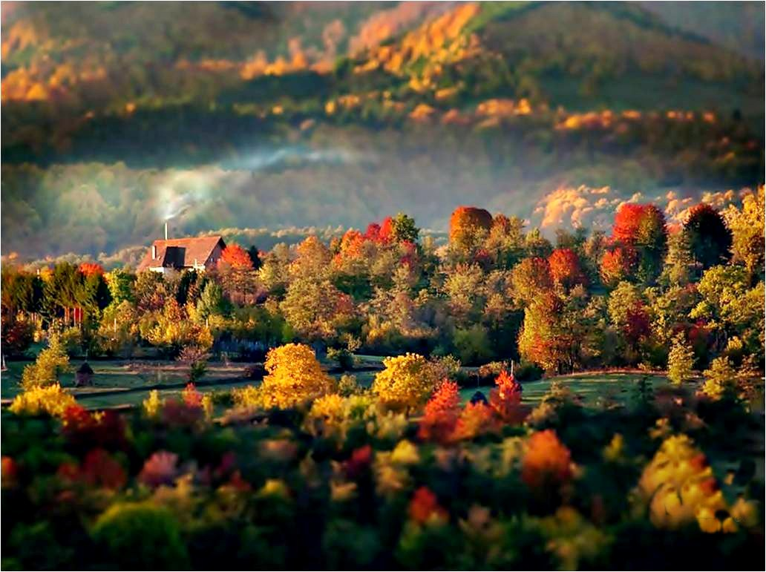


Esta es una creación de Raquel

Slide 2
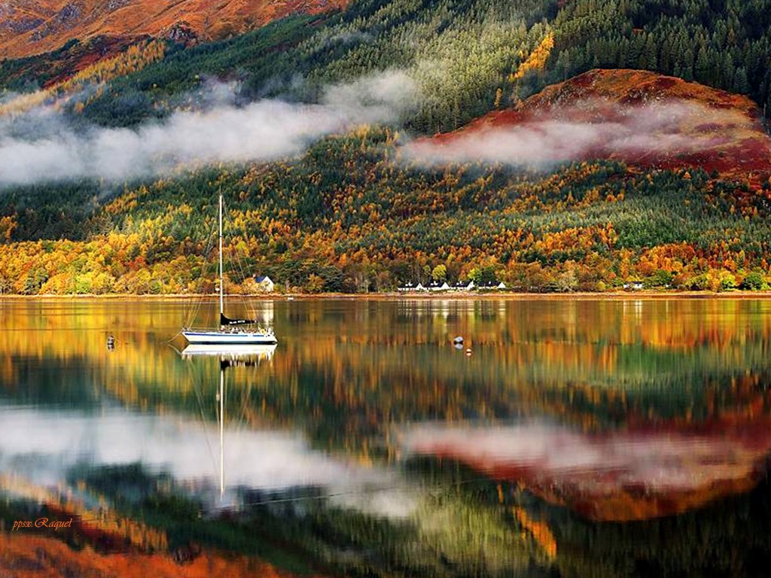
Hoy elijamos bien cada una de nuestras palabra

Slide 3
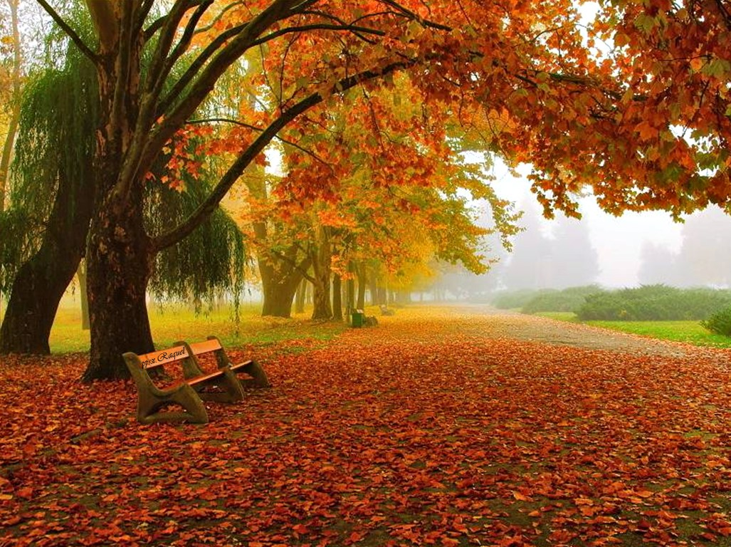
Porque con una palabra podemos
perder o ganar un amigo

Slide 4
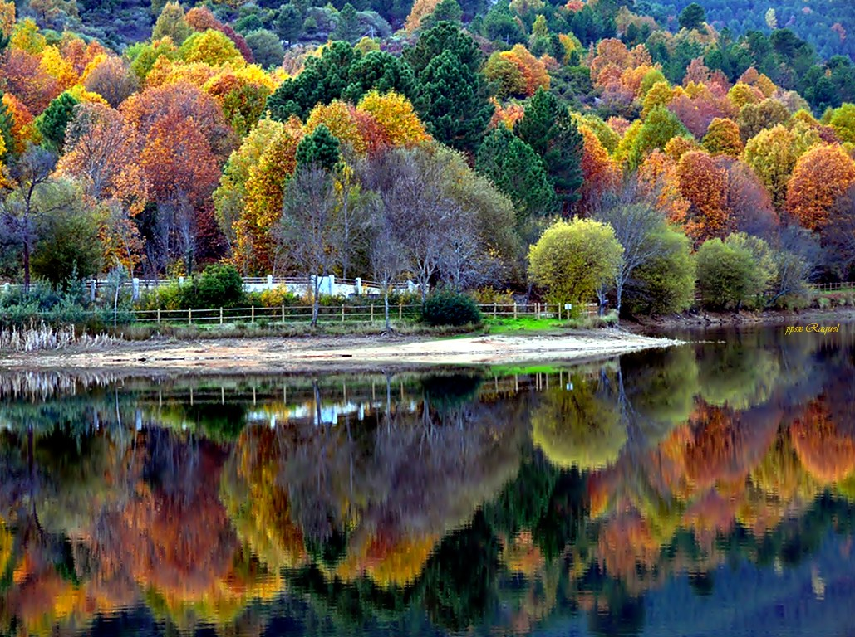
Alguien dijo una vez: "Las palabras son los peldaños de la escalera de nuestra comunicación"

Slide 5
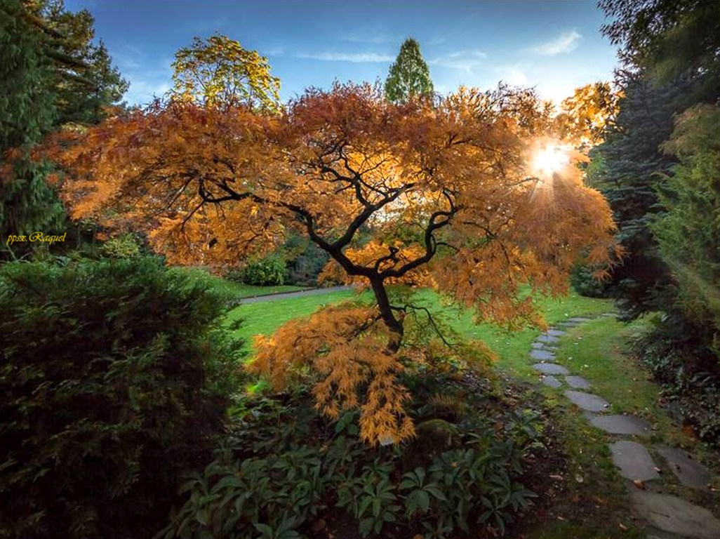
Así pues, hemos de cuidar que cada tramo esté bien construido, que no sea resbaladizo, que no esté carcomido

Slide 6
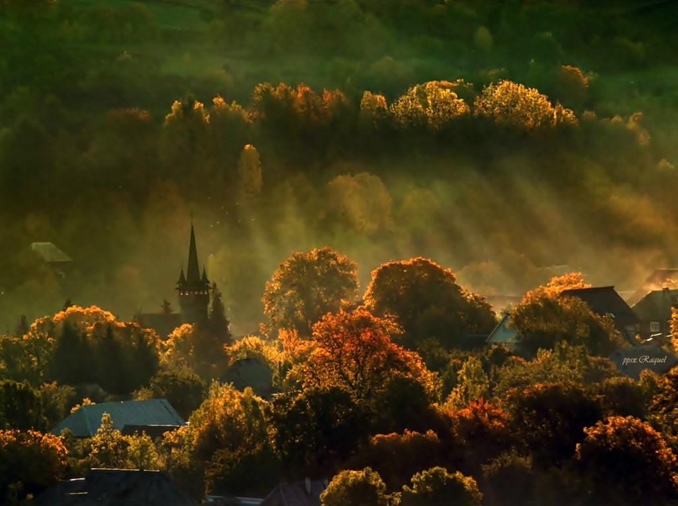
Que no provoque más caídas o problemas en nuestra relación con los demás

Slide 7
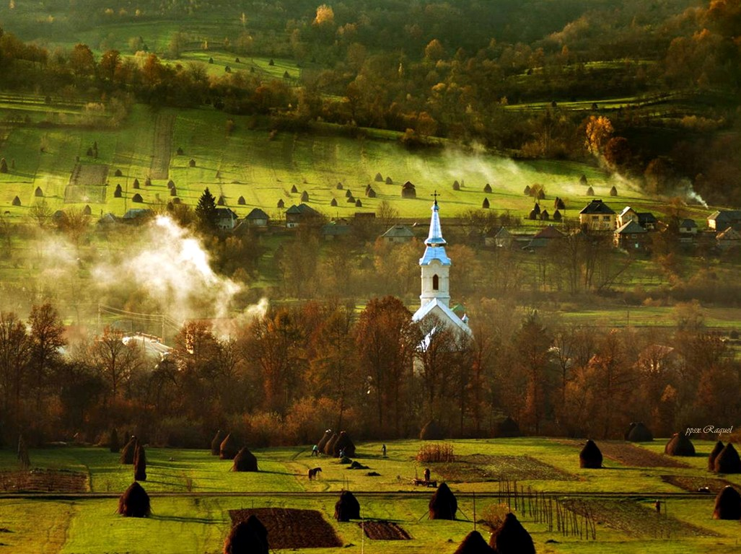
De ahí que siguiendo las definiciones orientales elijamos bien nuestras palabras, los peldaños de la escalera de una buena comunicación.

Slide 8
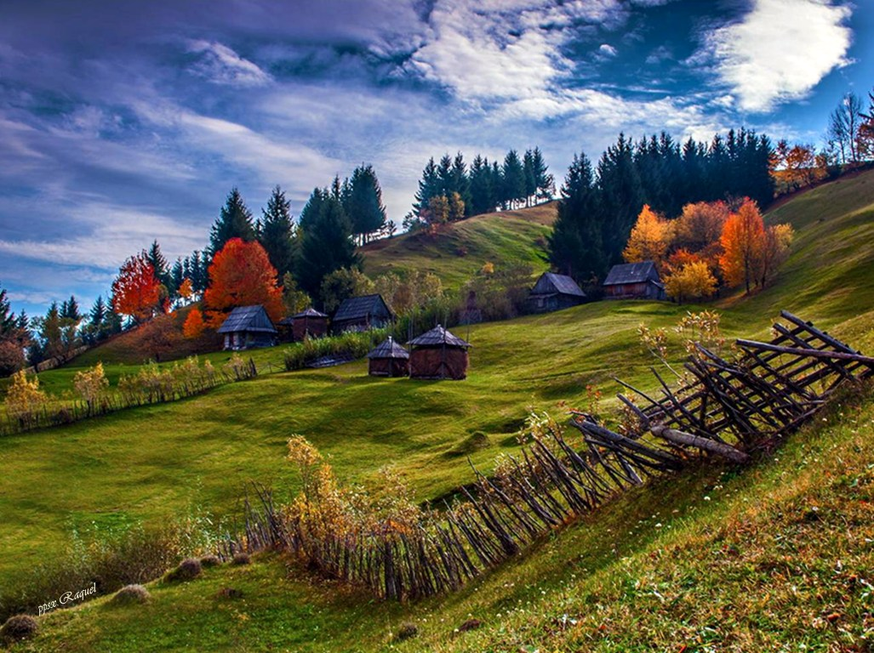
Ya que….

Slide 9
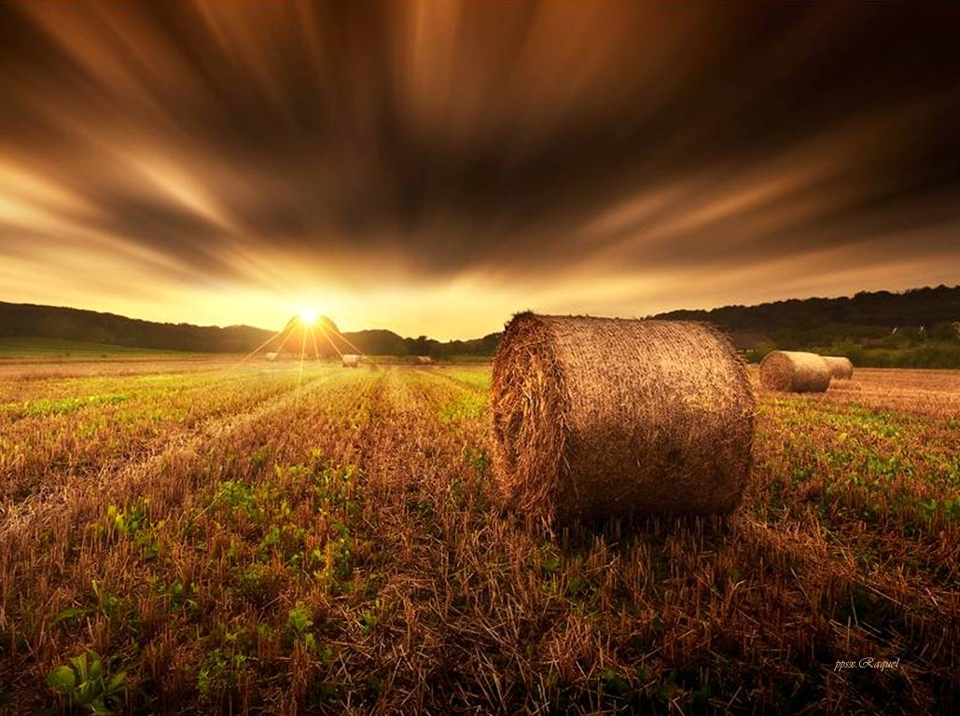
Una palabra cualquiera puede
ocasionar una discordia

Slide 10
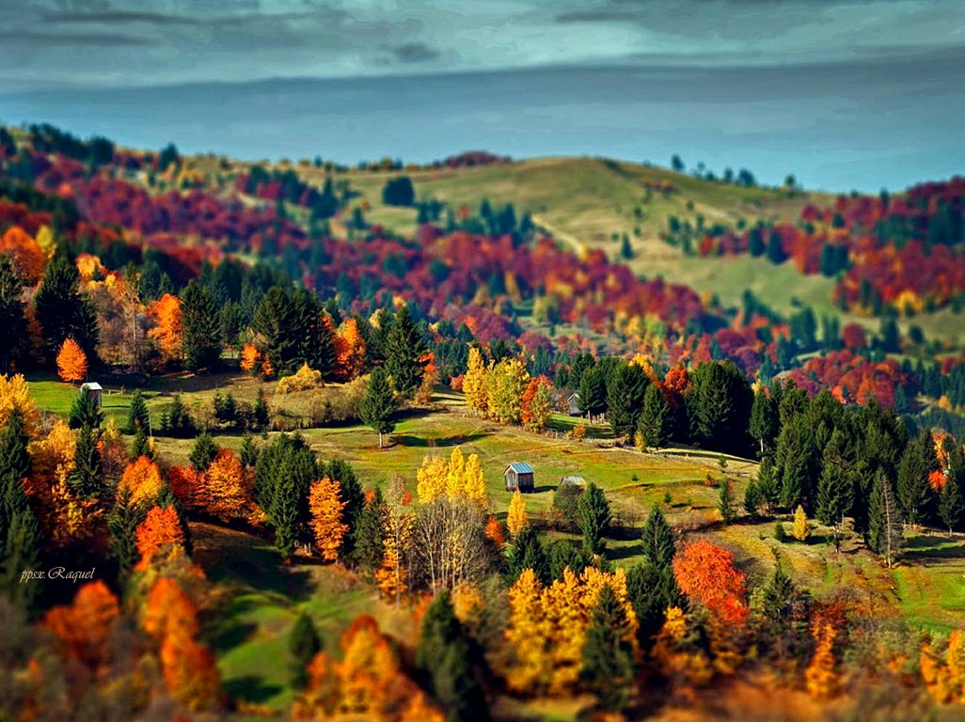
Una palabra cruel puede destruir una vida

Slide 11
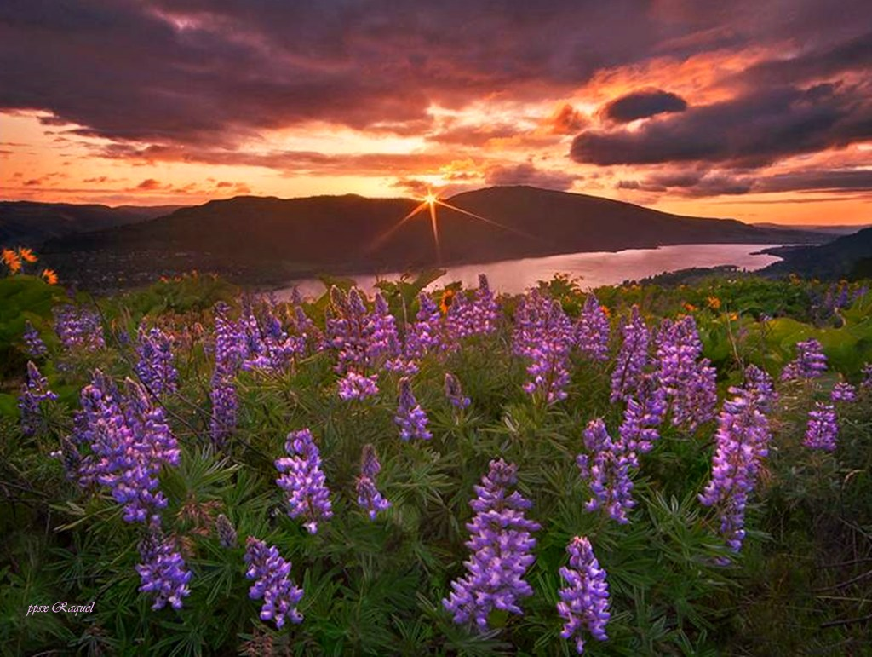
Una palabra amarga puede provocar odio

Slide 12

Una palabra brutal puede romper un afecto

Slide 13
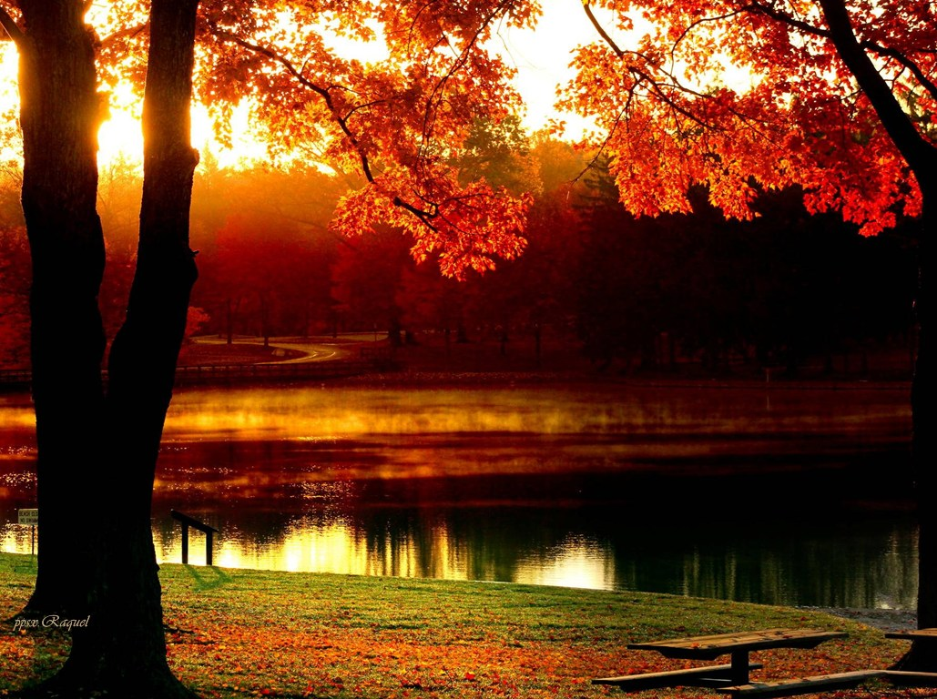
Una palabra agradable puede
suavizar el camino

Slide 14
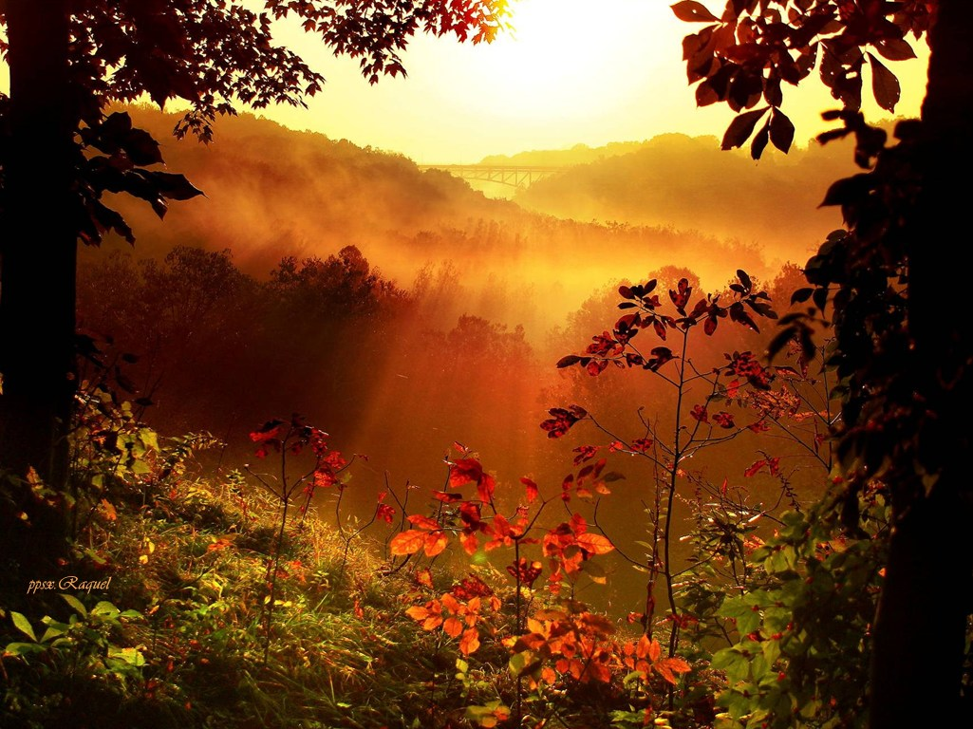
Una palabra a tiempo puede ahorrar un esfuerzo

Slide 15
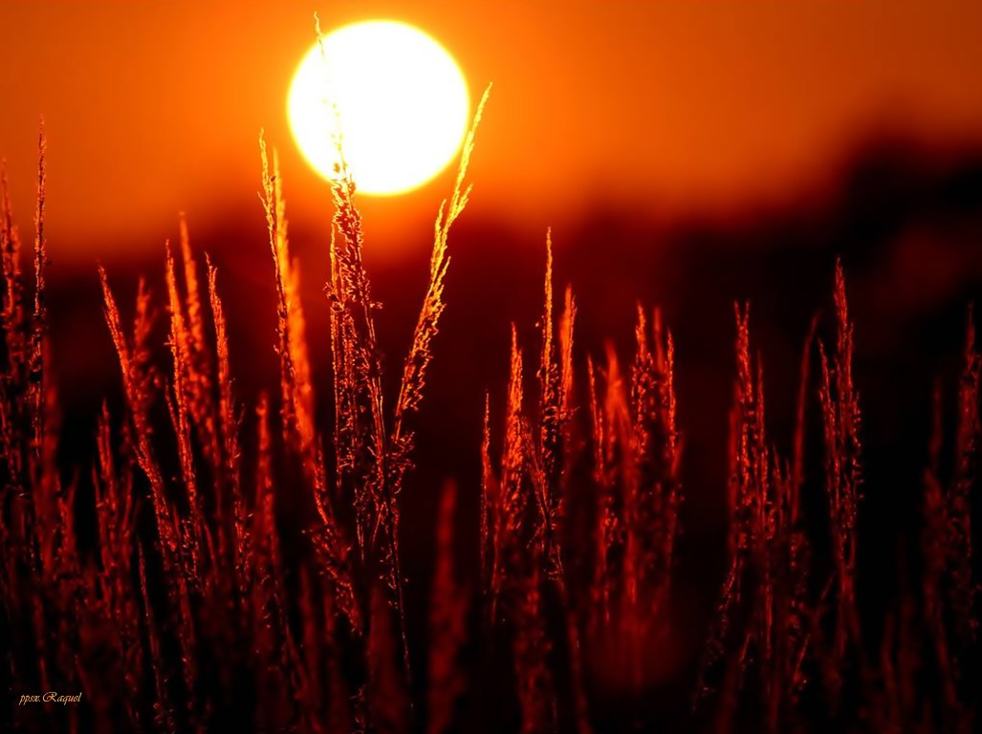
Una palabra alegre
puede iluminar el día

Slide 16
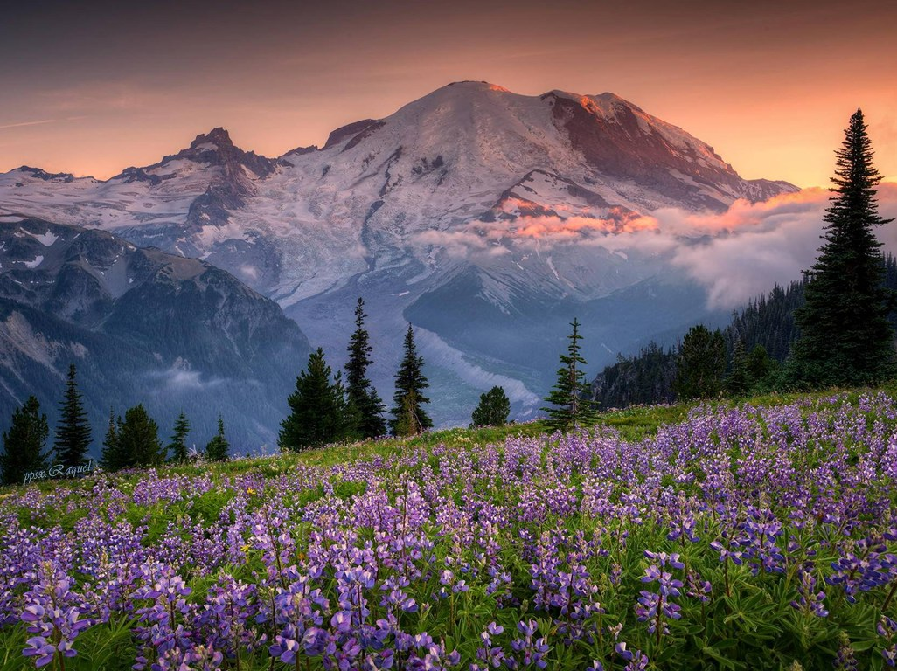
Una palabra con amor y cariño
puede cambiar una actitud

Slide 17
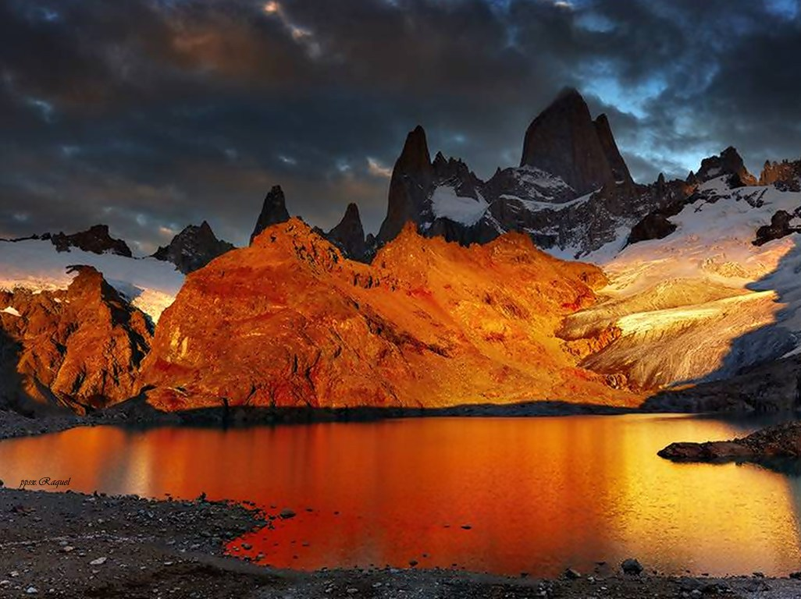
Hoy elijamos bien una palabra!

Slide 18
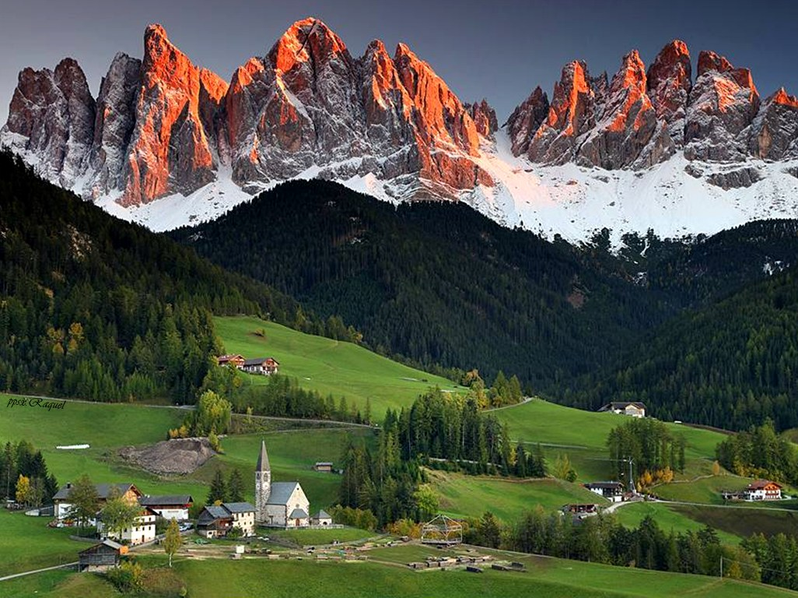
Porque con una palabra podemos
perder o ganar un amigo

Slide 19
Hoy elijamos bien una palabra
Porque con una palabra podemos perder o ganar un amigo.
Alguien dijo una vez: "Las palabras son los peldaños de la escalera de nuestra comunicación".
Así pues, hemos de cuidar que cada tramo esté bien construido, que no sea resbaladizo, que no esté carcomido, que no provoque más caídas o problemas en nuestra relación con los demás. De ahí que siguiendo las definiciones orientales elijamos bien nuestras palabras, los peldaños de la escalera de una buena comunicación. Ya que:
Una palabra cualquiera puede ocasionar una discordia.
Una palabra cruel puede destruir una vida.
Una palabra amarga puede provocar odio.
Una palabra brutal puede romper un afecto.
Una palabra agradable puede suavizar el camino.
Una palabra a tiempo puede ahorrar un esfuerzo.
Una palabra alegre puede iluminar el día.
Una palabra con amor y cariño puede cambiar una actitud.
Hoy elijamos bien una palabra !
Porque con una palabra podemos perder o ganar un amigo.
Autor desconocido

Slide 20
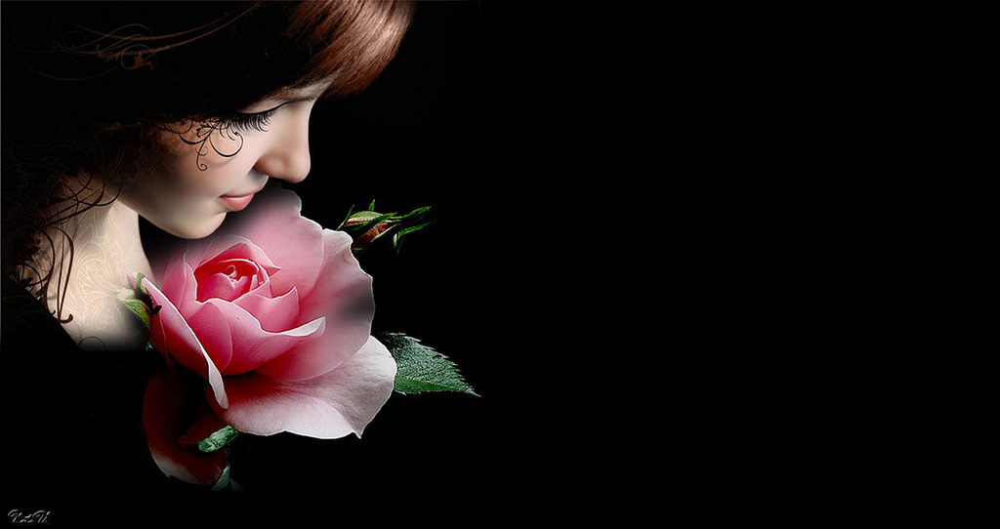

Tema musical : Secrets of my heart
Ernesto cortazar

Slide 21




Accede a la sección que desees desde aquí:
PPS Exclusivos
Dedicatorias | Fechas Especiales | Graciosos | Historia y arte | Lugares | Musicales
Naturaleza y Ciencias | Política | Reflexión | Religiosos | Románticos | Salud
Si deseas recibir pps periódicamente en tu correo electrónico subscríbete aquí:

